Slide 1
Проект бюджета Борского сельского поселения на 2024 год и на плановый период 2025 и 2026 годов
БЮДЖЕТ ДЛЯ ГРАЖДАН

Slide 2
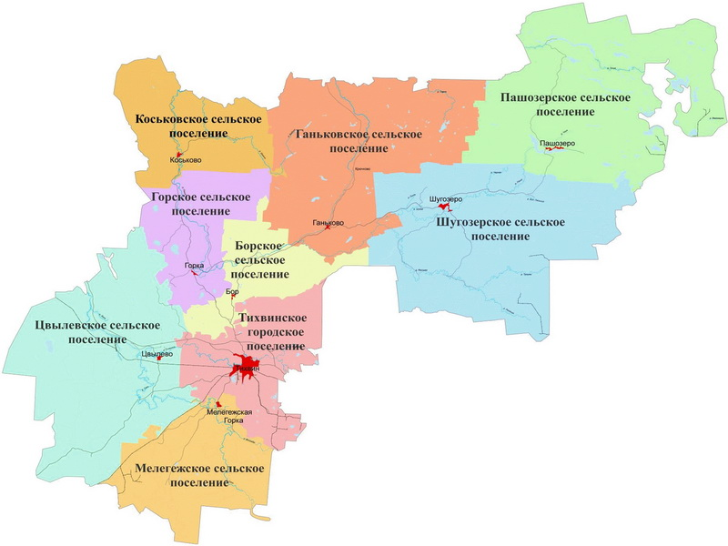
Площадь территории – 315 км²
Численность населения – 1 570 человек
В состав Борского сельского поселения входят:
11 населенных пунктов,
центр поселения – дер. Бор

Slide 3
ОСНОВНЫЕ ПОНЯТИЯ И ТЕРМИНЫ
Бюджет – форма образования и расходования денежных средств, предназначенных для финансового обеспечения задач и функций государства и местного самоуправления.
Доходы – поступающие в бюджет денежные средства.
Расходы – выплачиваемые из бюджета денежные средства на исполнение бюджетных обязательств.
Профицит бюджета – превышение доходов бюджета над его расходами.
Дефицит бюджета – превышение расходов бюджета над его доходами.
Доходы бюджета
Налоговые доходы предусматриваются налоговым законодательством Российской Федерации, подразделяются на федеральные, региональные и местные налоги и сборы. Зачисляются в федеральный, региональный (областной) или местный бюджеты на основании нормативов (процентов) отчислений.
Неналоговые доходы: доходы от использования муниципального имущества; доходы от платных услуг, оказываемых муниципальными учреждениями; штрафы; платежи при пользовании природными ресурсами; доходы от продажи муниципального имущества; иные неналоговые доходы.
Безвозмездные поступления: дотации, субвенции, субсидии, иные межбюджетные трансферты из других бюджетов, безвозмездные поступления от юридических и физических лиц, в том числе добровольные пожертвования

Slide 4
ОСНОВНЫЕ ПОНЯТИЯ И ТЕРМИНЫ
Безвозмездные поступления
Дотации – межбюджетные трансферты, предоставляемые на безвозмездной и безвозвратной основе без установления целей их использования.
Аналогия в семейном бюджете: Вы даете своему ребёнку карманные деньги
Субвенции – межбюджетные трансферты, предоставляемые из федерального и (или) областного бюджетов на исполнение переданных государственных полномочий.
Аналогия в семейном бюджете: Вы даете своему ребёнку деньги и отправляете его в магазин купить продукты по списку, который Вы ему дали
Субсидии – межбюджетные трансферты, предоставляемые из федерального и (или) областного бюджетов на софинансирование расходов местных бюджетов.
Аналогия в семейном бюджете: Вы «добавляете» деньги для того, чтобы ваш ребёнок купил себе книгу
Межбюджетные трансферты – средства, предоставляемые одним бюджетом бюджетной системы РФ другому бюджету бюджетной системы РФ.
Очередной финансовый год – год, следующий за текущим финансовым годом (2022 год)
Плановый период – два финансовых года, следующие за очередным финансовым годом (2023 и 2024 годы)
Бюджетные ассигнования – предельные объёмы денежных средств в соответствующем финансовом году на исполнение бюджетных обязательств

Slide 5
ЭТАПЫ БЮДЖЕТНОГО ПРОЦЕССА
Формирование проекта бюджета
осуществляет комитет финансов администрации Тихвинского района.
Рассмотрение проекта бюджета
Проект бюджета рассматривается депутатами на постоянных комиссиях и заседаниях совета депутатов Тихвинского района;
По проекту бюджета проводятся публичные слушания;
Проект бюджета размещается на сайте Тихвинского района в сети Интернет в разделе «Открытый бюджет Тихвинского района».
Утверждение бюджета
бюджет на очередной финансовый год и на плановый период утверждается в двух чтениях на заседаниях совета депутатов Тихвинского района:
при первом чтении принимается решение о принятии (за основу) проекта бюджета, утверждаются основные характеристики бюджета – доходы, расходы и дефицит;
при втором чтении принимается решение об утверждении бюджета.
Контроль за исполнением бюджета
исполнение бюджета контролируется контрольно-счётной палатой Тихвинского района и органами муниципального финансового контроля Тихвинского района.

Slide 6
тысяч рублей

Slide 7
ДИНАМИКА ДОХОДОВ БЮДЖЕТА
тысяч рублей

Slide 8
СТРУКТУРА НАЛОГОВЫХ ДОХОДОВ БЮДЖЕТА
тысяч рублей
№ | наименование дохода | прогноз на 2024 год | прогноз на 2025 год | прогноз на 2026 год
1 | Налог на доходы физических лиц (НДФЛ) | 926,2 | 978,0 | 991,0
2 | Акцизы по подакцизным товарам (продукции), производимым на территории Российской Федерации | 1610,9 | 1643,1 | 1676,0
3 | Налог на имущество физических лиц | 500,0 | 525,0 | 1,0
4 | Земельный налог | 919,8 | 937,2 | 955,9
5 | Государственная пошлина | 0,4 | 0,4 | 0,4
ИТОГО |  | 3 030,0 | 3 055,9 | 3 082,4

Slide 9
СТРУКТУРА НЕНАЛОГОВЫХ ДОХОДОВ БЮДЖЕТА
тысяч рублей
№ | Наименование дохода | Прогноз на 2024 год | Прогноз на 2025 год | Прогноз на 2026 год
1 | Доходы от использования имущества, находящегося в государственной и муниципальной собственности | 695,2 | 695,2 | 695,2
2 | Доходы от оказания платных услуг и компенсации затрат государства | 10,00 | 10,00 | 10,00
ИТОГО |  | 705,2 | 705,2 | 705,2

Slide 10
СТРУКТУРА БЕЗВОЗМЕЗДНЫХ ДОХОДОВ БЮДЖЕТА
тысяч рублей
№ | Наименование дохода | Прогноз на 2024 год | Прогноз на 2025 год | Прогноз на 2026 год
1 | дотации | 16269,0 | 15062,1 | 14 691,6
2 | субсидии | 3616,9 | 1926,5 | 1907,7
3 | субвенции | 172,1 | 177,8 | 3,5
4 | иные межбюджетные трансферты | 4590,7 | 5561,7 | 5236,8
ИТОГО |  | 24648,7 | 22728,1 | 21 839,6

Slide 11
ДИНАМИКА РАСХОДОВ БЮДЖЕТА
тысяч рублей

Slide 12
СТРУКТУРА РАСХОДОВ БЮДЖЕТА
тысяч рублей
Всего расходов
29 880,6
Национальная безопасность и правоохранительная деятельность
53,5
Национальная экономика
2764,5
Жилищно-коммунальное хозяйство
3122,7
Социальная политика
1483,7
Физическая культура и спорт
1912,5
Общегосударственные вопросы
8338,3
Культура и кинематография 12036,8
Национальная оборона
168,6

Slide 13
РАСХОДЫ БЮДЖЕТА ПО МУНИЦИПАЛЬНЫМ ПРОГРАММАМ
тысяч рублей
№ | Наименование муниципальной программы | 2024 год | 2025 год | 2026 год
1 | Муниципальная программа "Развитие сферы культуры и спорта в Борском сельском поселении" | 13949,3 | 14284,9 | 13299,2
2 | Муниципальная программа "Создание условий для эффективного выполнения органами местного самоуправления своих полномочий не территории Борского сельского поселения" | 2138,6 | 613,9 | 579,4
3 | Муниципальная программа "Обеспечение устойчивого функционирования и развития коммунальной и инженерной инфраструктуры в Борском сельском поселении" | 56,8 | 46,0 | 116,0
4 | Муниципальная программа "Содержание и ремонт автомобильных дорог общего пользования местного значения в Борском сельском поселении" | 2604,5 | 2025,1 | 1778,3
5 | Муниципальная программа "Ликвидация аварийного жилищного фонда на территории муниципального образования Борское сельское поселение Тихвинского муниципального района Ленинградской области" | 442,7 | 42,7 | 62,7
 | Итого по муниципальным программам | 19191,9 | 17012,6 | 15835,6
 | Непрограммные расходы | 10688,7 | 10564,2 | 10441,0

Slide 14
Спасибо за внимание!

